Slide 1
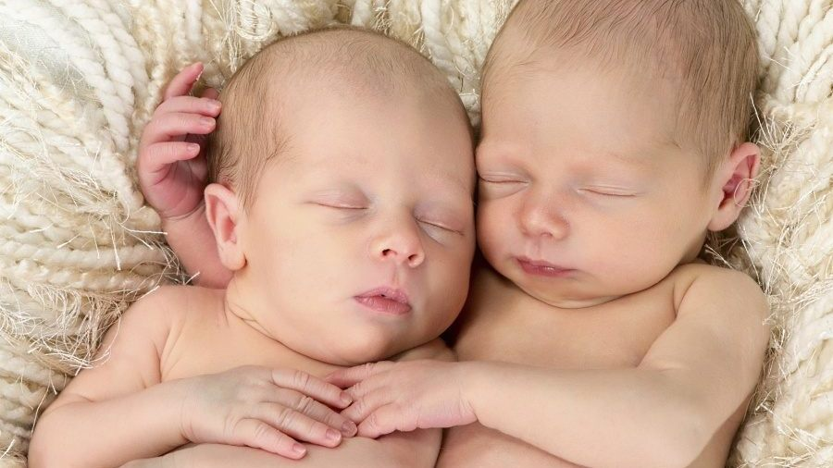
skin to Skin Contact u dvojčat
Eva Kuběnová
Novorozenecké oddělení FN Olomouc

Slide 2
skin to Skin Contact
Kontakt nahého novorozence s kůží matky
Přináší významné benefity pro dítě i matku
Veliký význam má především v období poporodní adaptace
U zdravých, fyziologických novorozenců se využívá při tzv. ,,BONDINGU“
U novorozenců nezralých při ,,KANGAROO MOTHER CARE“ neboli ,,KLOKÁNKOVÁNÍ“

Slide 3
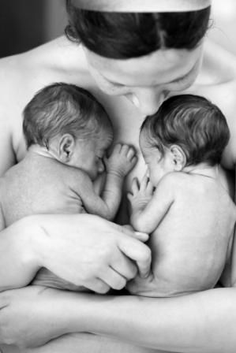
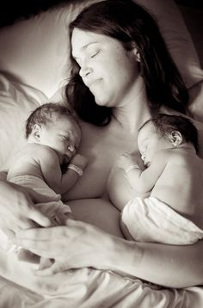
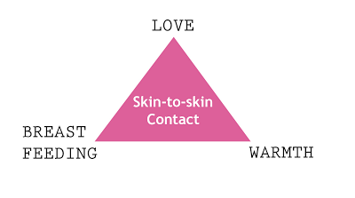
základní potřeby novorozence
Ochrana
Výživa Teplo
Respirace – 0₂

Slide 4
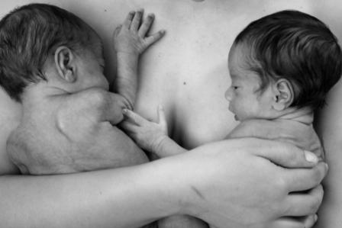
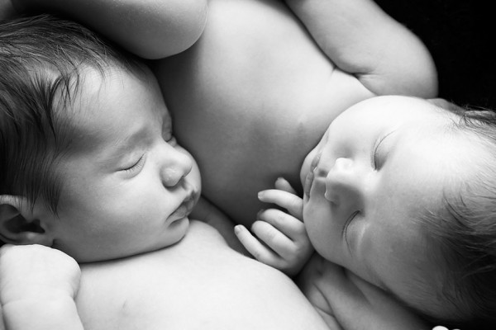
Senzorická stimulace během SSC
=
Bazální stimulace
Vestibulární: rytmus dechu a řeči, pohyby hrudníku
Taktilní: kontakt kůže, teplo
Čichová: vůně kůže matky a chuť a vůně MM
Sluchová: hlas, AS

Slide 5
Bonding dvoJčat
Nahá kůže na kůži
=
Vzájemné láskyplné pohledy z očí do očí
Teplo milující náruče
=
Jeden z nejpevnějších vztahů na světě
=
Vztah mezi maminkou a jejími dětmi
=
BONDING
Lepení, sepjetí či připoutání
=
Budování základních emočních vazeb mezi rodiči a jejich dětmi

Slide 6
Bonding Dvojčat kdy ? Jak ?
Bezprostředně po porodu
Nahá neumytá dvojčátka pokládáme na tělo matky, otce,
či obou rodičů
Donošené děti s dobrou poporodní adaptací, bez zjevných známek vrozených vad a poporodních komplikací
či jiných zdravotních potíží
U spontánních i operačních porodů
Těsný kontakt bez přerušení nejméně první dvě hodiny po porodu

Slide 7
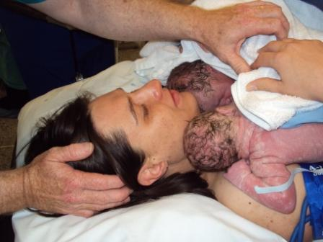
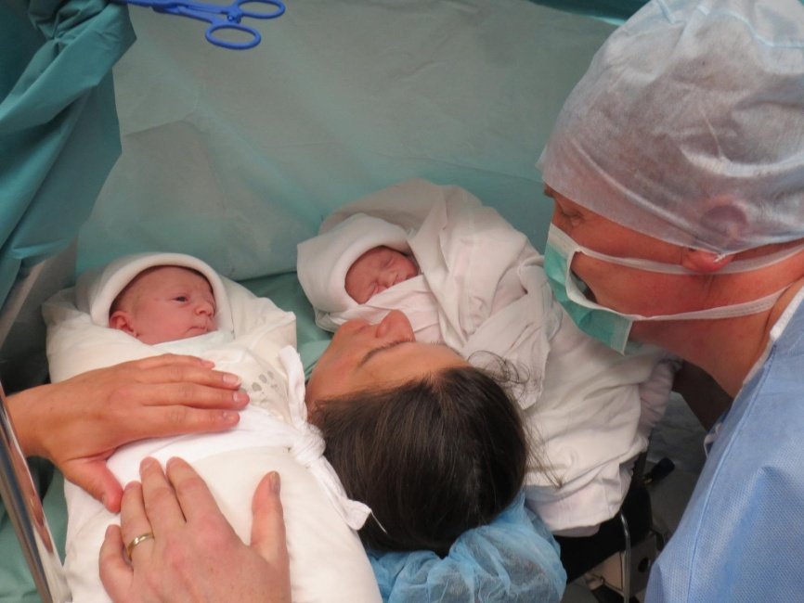
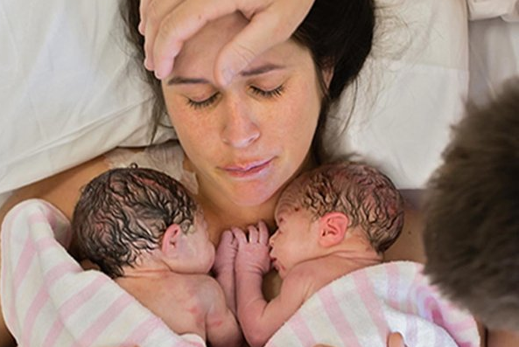
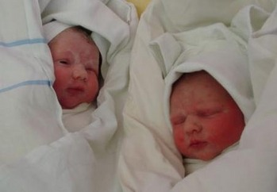
Bonding dvojčat Tak? tak? NEBO
X

Slide 8
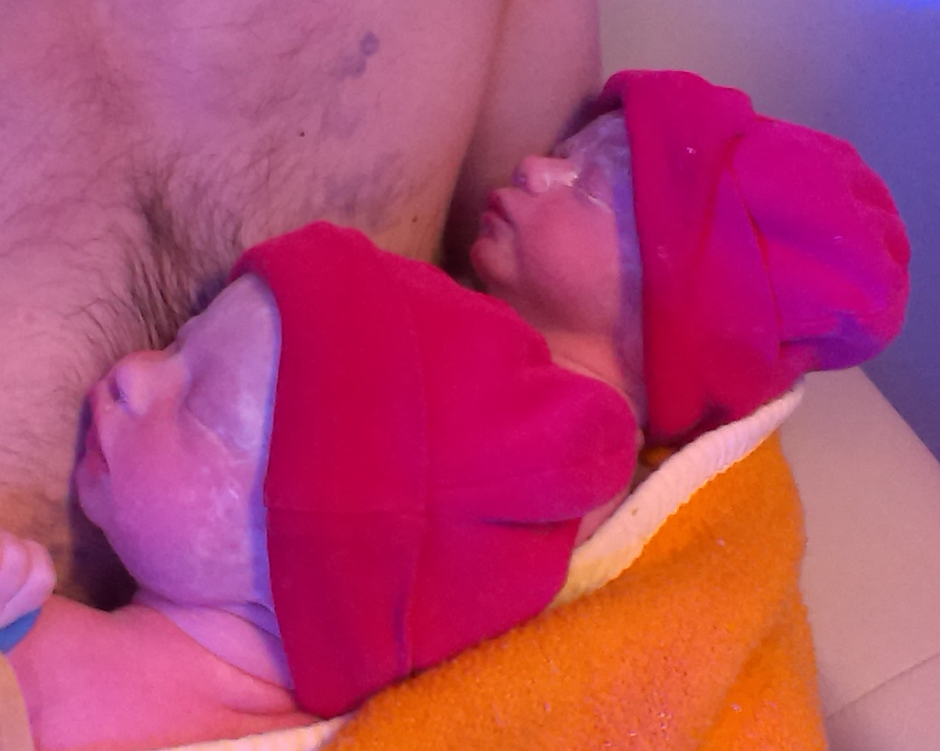
Bonding dvojčat v praxi
Akutní porod dvojčat s.c.
Těhotenství ukončeno pro rozbíhající se porod v GT 37+2
Dvojčátka
Dorotka Hyneček
2680gr 2650gr
Dobrá poporodní adaptace, děti bez známek poporodních komplikací, či jiných zdravotních potíží

Slide 9
Bonding dvojčat v praxi
Matka Otec
Připravena na porod s.c. v celkové anestezii
Cítila klid, bezpečí, radost z toho, že děti po porodu budou v těsné blízkosti s tátou, bude o ně postaráno
Je vděčná za to, že jim možnost bondingu byla nabídnuta
Považuje těsnou blízkost s dětmi po porodu za velice důležitou
Ráda by si prožila bonding společně
Připraven poskytnout blízkost dětem bezprostředně po porodu
Na bonding se těšil a zároveň byl smířen s tím, že první, bezprostřední kontakt s dětmi nemůže prožít máma
Po porodu byl velmi dojatý
Kontakt s dětmi byl pro něho úžasný a velmi důležitý
Diskomfortní prostředí však tento prožitek nagativně ovlivnilo
Bonding z tohoto důvodu předčasně ukončil

Slide 10
Bonding dvojčat jak je vnímán rodiči
Těsný bezprostřední kontakt s dětmi po porodu považují oba rodiče za nesmírně důležitý
Pomáhá budovat vnímavý vztah s dětmi, prohlubuje a upevňuje i partnerský vztah
Posiluje důvěru ve vlastní schopnosti k zvládnutí rodičovství se dvěma novorozenými dětmi
Nutností je kontakt s oběma dětmi
V klidném a ničím nerušeném prostředí
V prostředí, které zajišťuje pohodlí a bezpečí
Nedílnou součástí je vlídný a empatický přístup pečujícího personálu

Slide 11
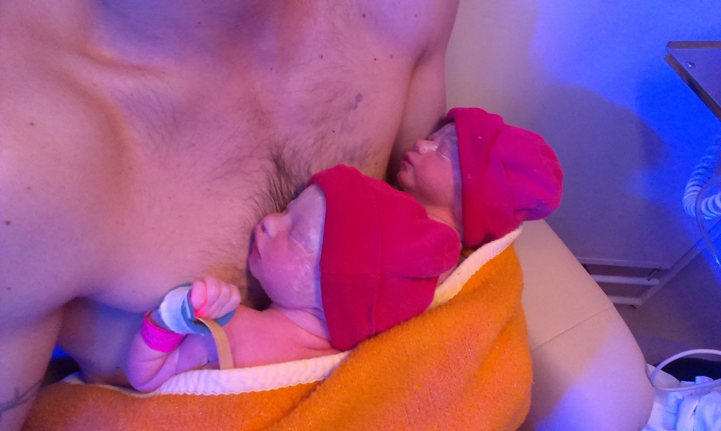

Slide 12
Když se rodí předčasně
Těhotenství dvojčat mnohdy končí předčasným porodem
Šok, stres, převažuje strach nad pocity štěstí a radosti
Separace matky od dětí vyvolává úzkost a beznaděj
Nastává odstříkávání mléka, dennodenní návštěvy a hlazení malých děťátek v inkubátoru
Nemocnice se stává druhým domovem, každé zazvonění telefonu pak důvodem k obavám a strachu

Slide 13
KANGAROO MOTHER CARE KLOKÁNKOVÁNí dvojčat
Přibližuje rodiče k jejich nezralému dítěti
,‚kůže na kůži“
Děti z inkubátoru jsou vertikálně položeny na obnažený hrudník matky, otce, nejméně na hodinu nebo víc denně
Rodiče sedí přímo u inkubátoru
Infúze, monitorovací připojení a další nutné přístroje mohou zůstat na svém místě
Děti mají stabilnější srdeční frekvenci, pravidelné dýchání, lepší saturaci, menší výkyvy tělesné teploty, méně pláčou, lépe spí a mají delší období bdělosti
Maminky si nepřipadají jen jako pozorovatelky malých bojovníků v inkubátoru, ale jako opravdové mámy

Slide 14
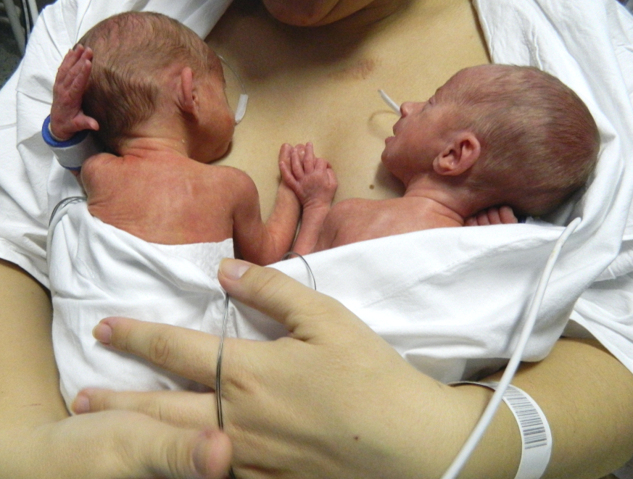
Klokánkování dvojčat v praxi
Akutní porod dvojčat s.c.
Těhotenství ukončeno z důvodu preeklampsie v GT 31+4
Dvojčátka
Petr David
1700gr 1340gr
Krátce po porodu nCPAP oxygenoterapie,
parenterální výživa

Slide 15
Klokánkování dvojčat v praxi Jak je vnímáno rodiči
Rychlý porod šok, veliký strach první pohled na fotku dětí úplně bez emocí
Považují za zásadní a důležitý brzký kontakt s oběma dětmi
Klokánkování od 3.dne každodenně přináší pocity naplnění, spokojenosti,radosti, vděčnosti
Naplnění rodičovství
Jsou to okamžiky, kdy zažívají pouto s dětmi a pociťují své rodičovství naplno
V té chvíli už děti nejsou nemocničního personálu, jsou jejich!

Slide 16
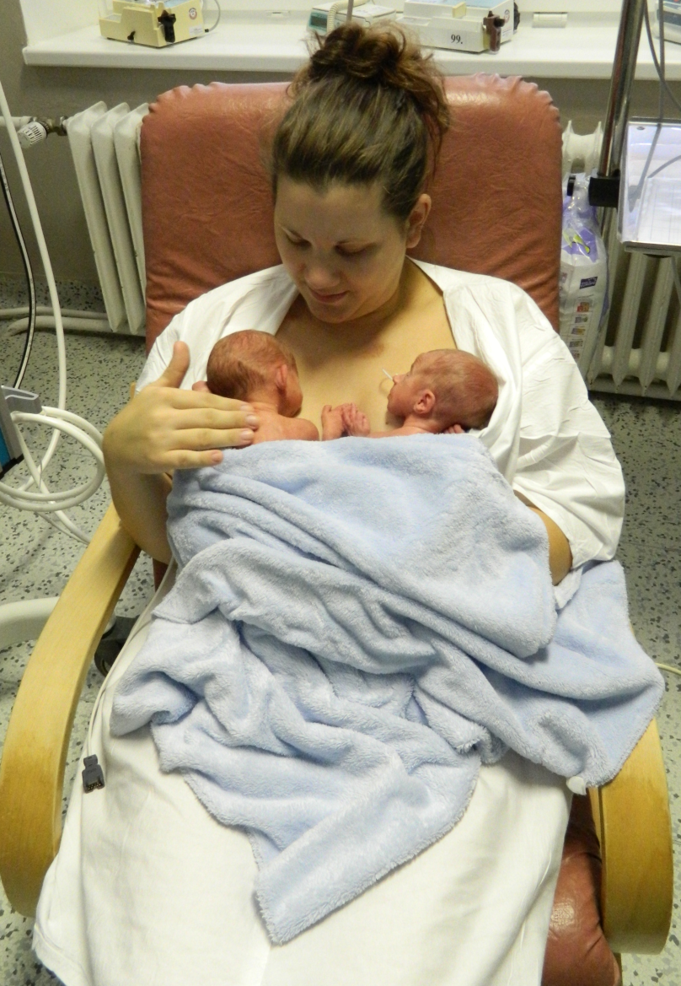
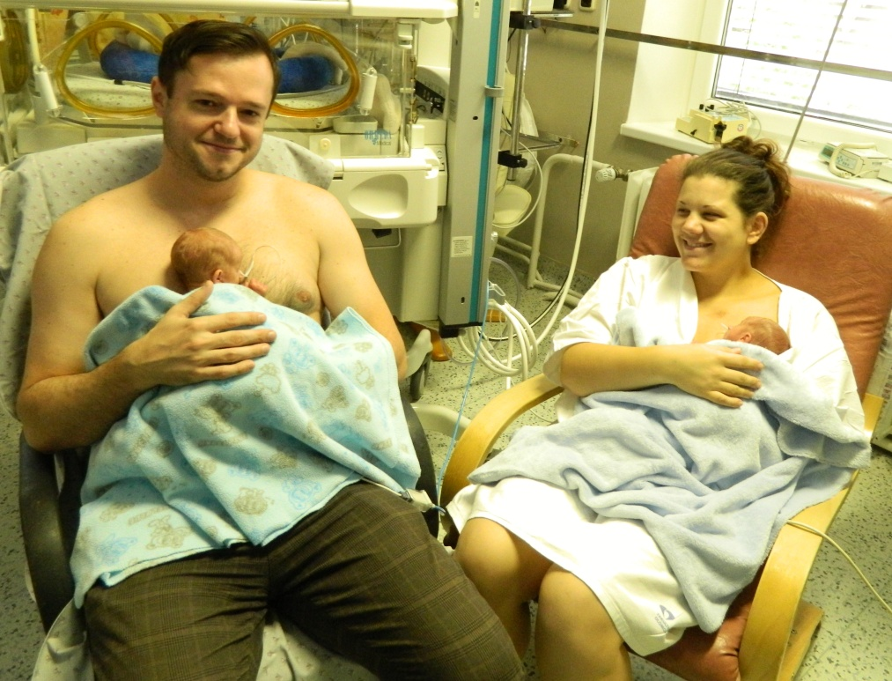
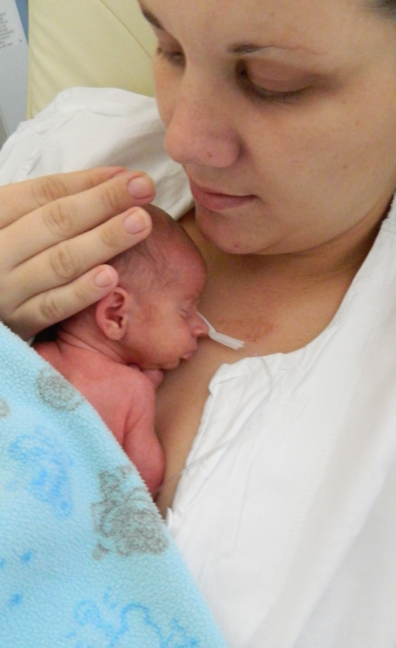
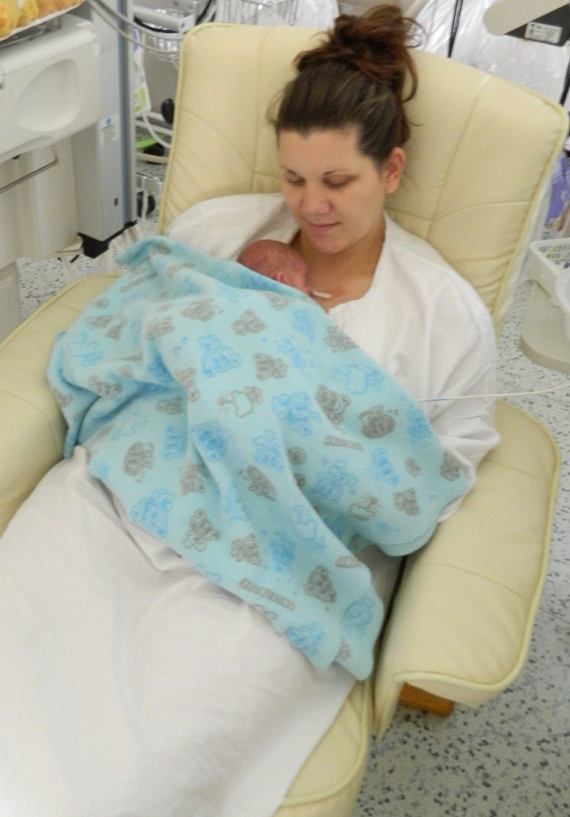
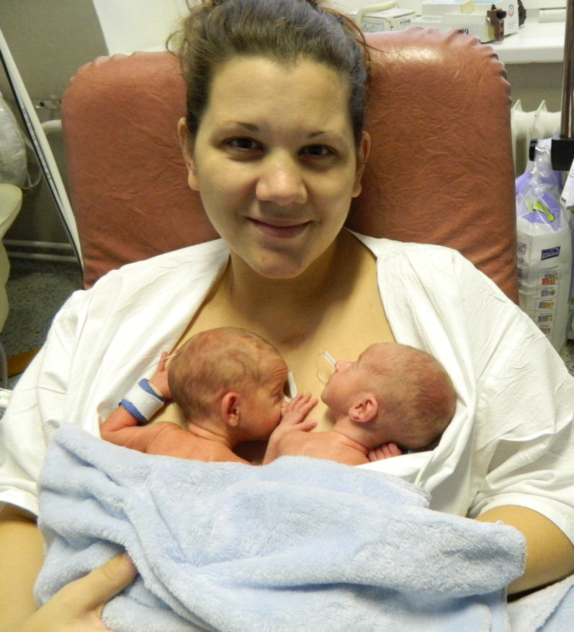
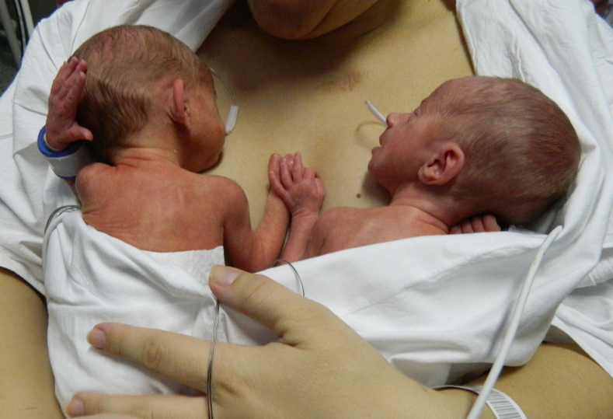
c

Slide 17
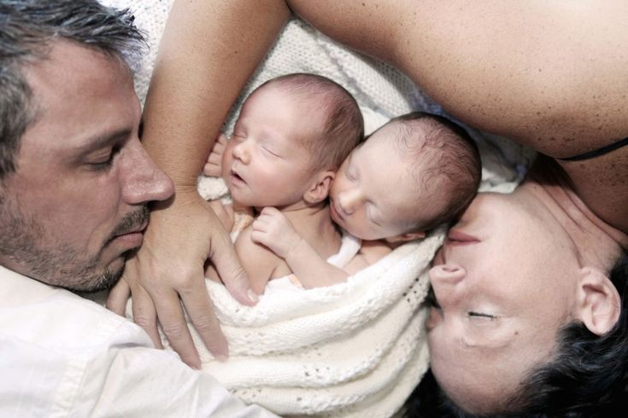
Závěrem Skin to skin ContaCT
Je jednoznačně neoddělitelnou součástí péče o donošeného i nezralého novorozence
Jediným PŘIROZENÝM PROSTŘEDÍM DÍTĚTE JE BLÍZKÝ KONTAKT a láskyplná náruč JEHO MATKY ČI OTCE

Slide 18
Děkuji za pozornost
Přeji krásné podzimní dny!

